Slide 1
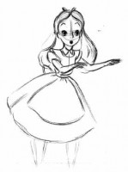
ALICE entra nel paese delle meraviglie. Prime collisioni a LHC viste da un dottorando
“Fisica di frontiera a Padova:
la natura vista dai collider adronici“
D. Caffarri – Università di Padova e INFN
Padova, 09/11/09 Corso di dottorato XXIV ciclo Davide Caffarri
Padova, 02/02/11 ALICE entra nel paese delle meraviglie D. Caffarri 1

Slide 2
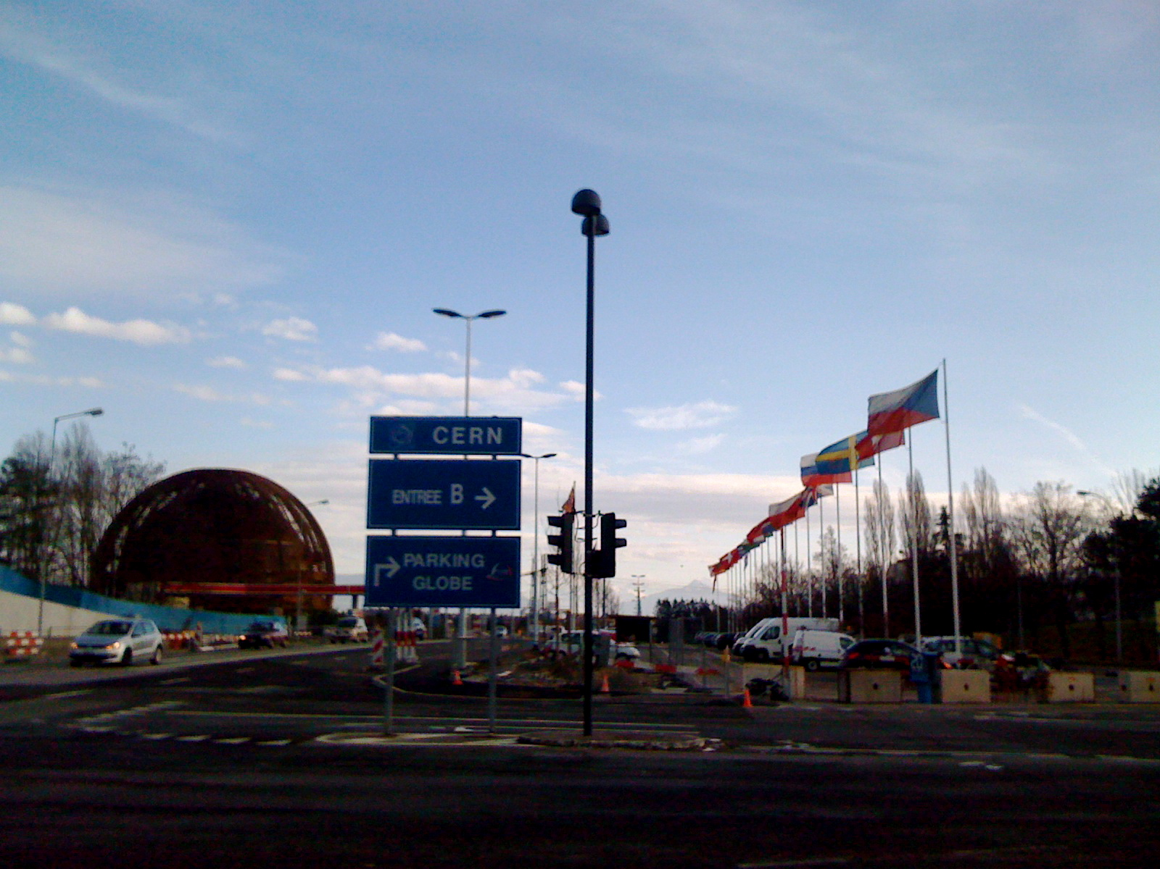
Io al CERN
Dottorando dell’Università di Padova
Al CERN stabile dal 1 Marzo 2010
Ci rimarrò fino alla fine del 2011
Task originario: “guardare” gli eventi
Poi diventato… analisi e monitoring della ricostruzione del vertice primario di ALICE.
Padova, 09/11/09 Corso di dottorato XXIV ciclo Davide Caffarri
Padova, 02/02/11 ALICE entra nel paese delle meraviglie D. Caffarri 2

Slide 3
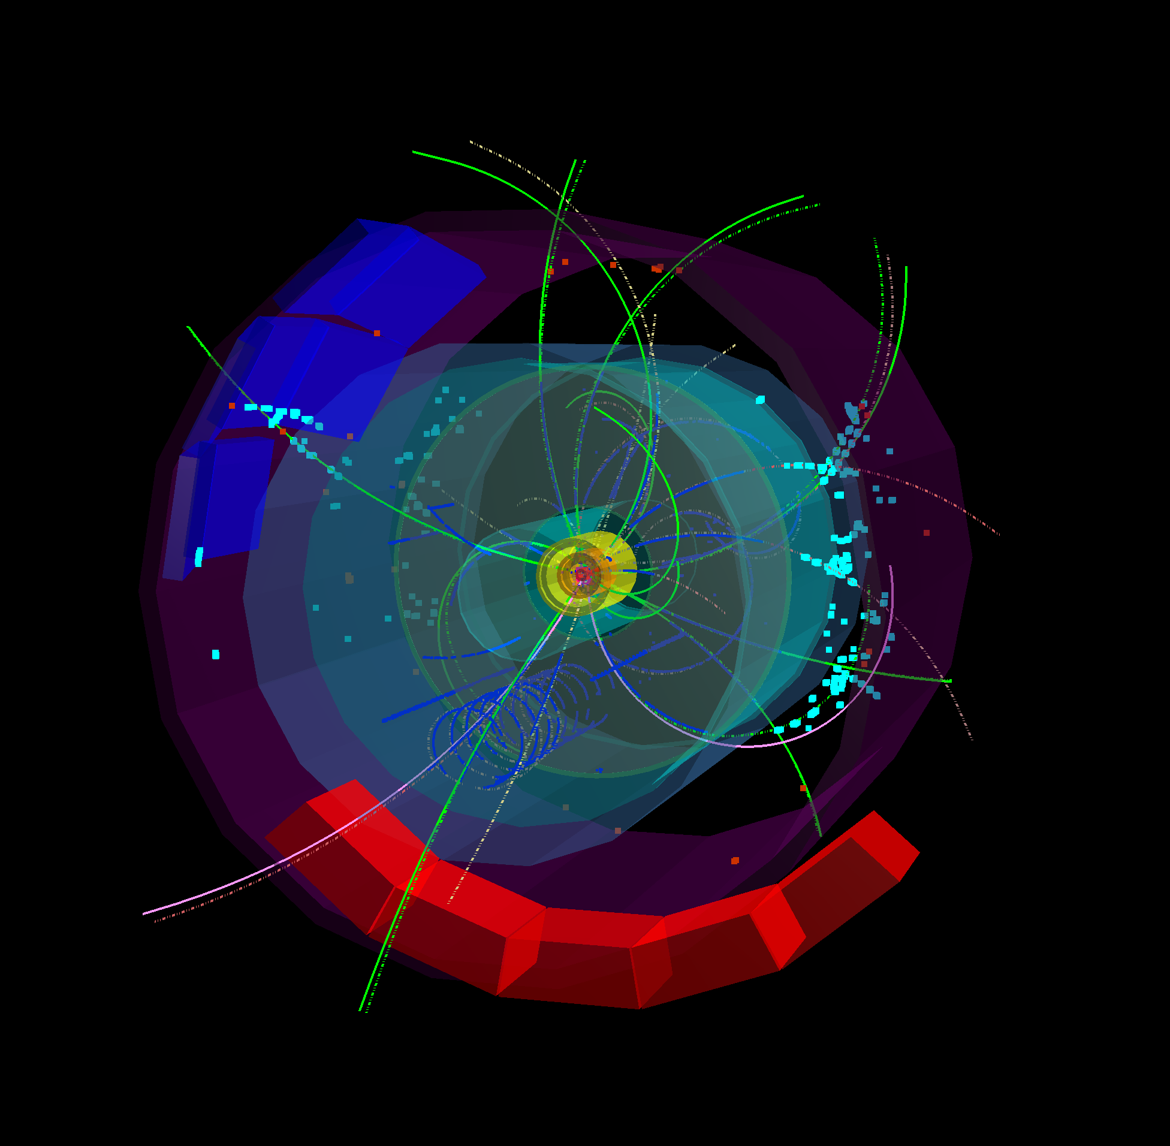
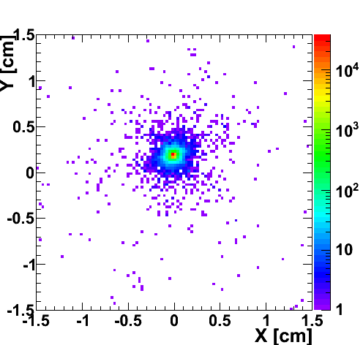
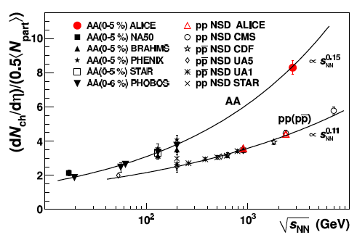
Outline
- Prime collisioni Pb-Pb a LHC a √s = 2.76 × 10¹² eV/NN.
Ricostruzione del punto dell’interazione:
il punto dove tutto ha inizio
Prima misura di ALICE: il numero di particelle
prodotte nelle collisioni più centrali.
Padova, 09/11/09 Corso di dottorato XXIV ciclo Davide Caffarri
Padova, 02/02/11 ALICE entra nel paese delle meraviglie D. Caffarri 3

Slide 4
LHC nell’ultimo anno e mezzo
23 novembre 2009:
prime collisioni p-p a √s = 0.9 × 10¹² eV
30 marzo 2010:
prime collisioni p-p a √s = 7 × 10¹² eV
4 Novembre 2010:
Primi fasci di Pb-Pb circolanti in LHC
7 Novembre 2010:
Prime collisioni Pb-Pb ma con fasci non stabili a √s = 2.76 × 10¹² eV per coppia di nucleoni
8 Novembre 2010:
Prime collisioni con fasci stabili a √s = 2.76 × 10¹² eV per coppia di nucleoni
Padova, 09/11/09 Corso di dottorato XXIV ciclo Davide Caffarri
Padova, 02/02/11 ALICE entra nel paese delle meraviglie D. Caffarri 4

Slide 5
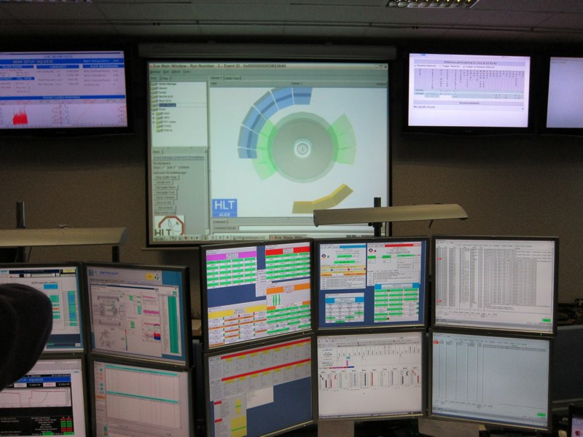
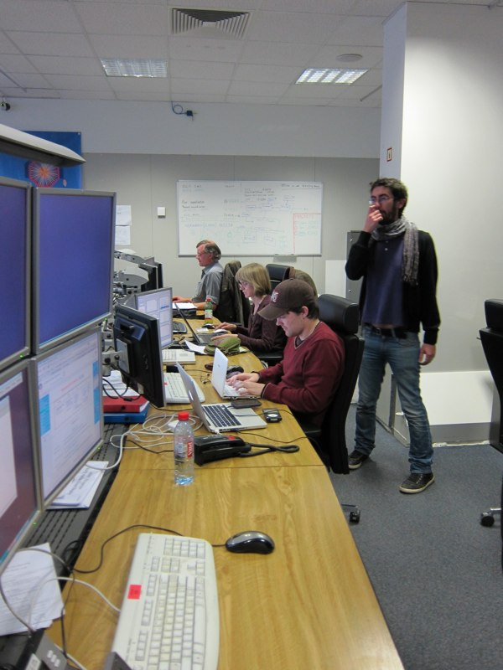
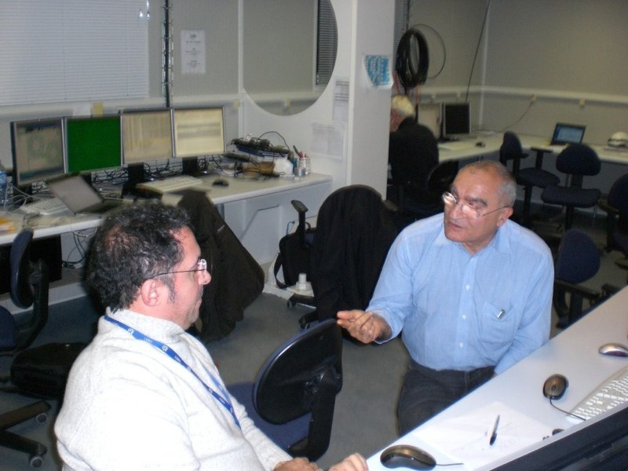
Aspettando le prime collisioni…
La lunga attesa inizia verso le
16 del 6/11…
Solo gli shifters nella ALICE Control Room (ACR)
Padova, 09/11/09 Corso di dottorato XXIV ciclo Davide Caffarri
Padova, 02/02/11 ALICE entra nel paese delle meraviglie D. Caffarri 5

Slide 6
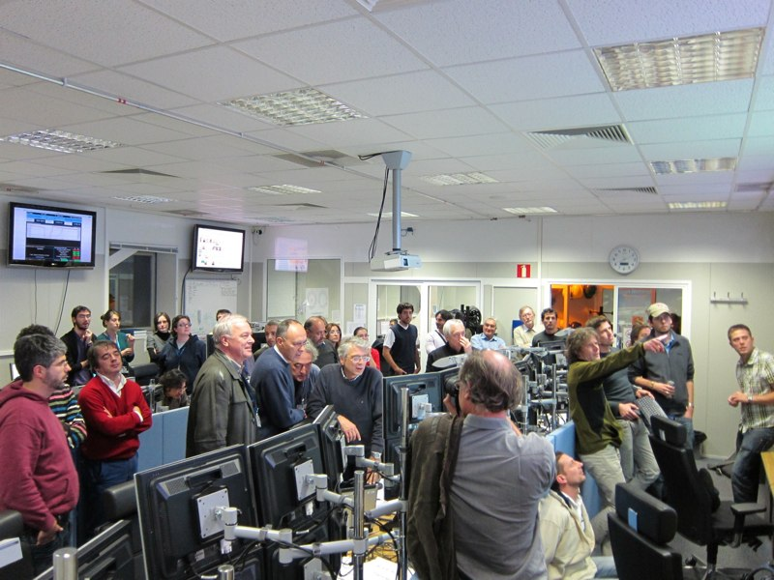
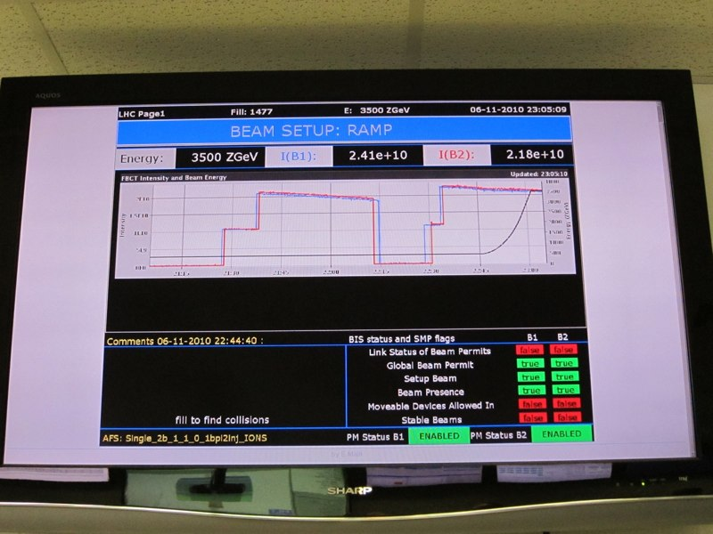
Finalmente il fill per le collisioni?
La ACR inizia a riempirsi…
Accelerazione
Iniezione precedente
Dottorandi, assegnisti, ricercatori da tutte le parti del mondo… oltre agli shifters, che devono monitorare i detector e controllare che la presa dati funzioni correttamente…
Padova, 09/11/09 Corso di dottorato XXIV ciclo Davide Caffarri
Padova, 02/02/11 ALICE entra nel paese delle meraviglie D. Caffarri 6

Slide 7
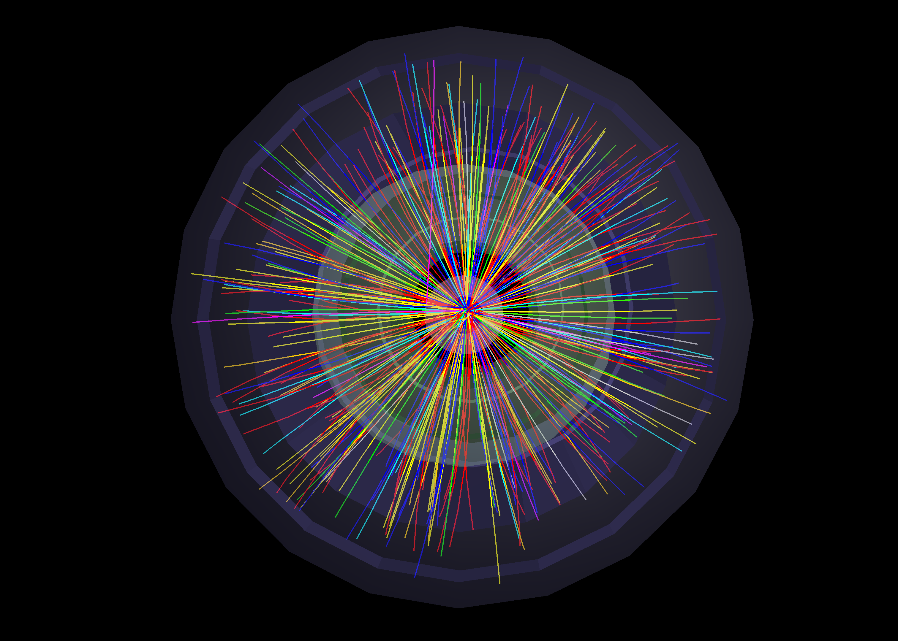
Prime collisioni Pb-Pb in ALICE (I)
7 Novembre ore 1.30 am
Collisioni senza fasci stabili:
solo la parte più centrale di ALICE accesa, il tracciatore al silicio.
Padova, 09/11/09 Corso di dottorato XXIV ciclo Davide Caffarri
Padova, 02/02/11 ALICE entra nel paese delle meraviglie D. Caffarri 7

Slide 8
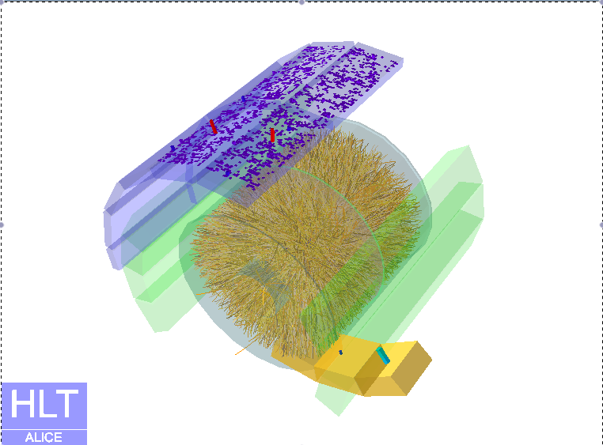
Prime collisioni Pb-Pb in ALICE (II)
8 Novembre 2010 ore 11.00 circa, prime collisioni con fasci stabili → ALICE completamente acceso
Padova, 09/11/09 Corso di dottorato XXIV ciclo Davide Caffarri
Padova, 02/02/11 ALICE entra nel paese delle meraviglie D. Caffarri 8

Slide 9
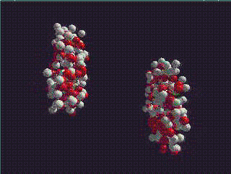
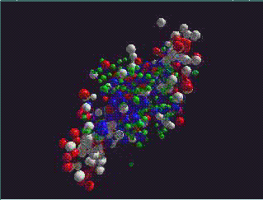
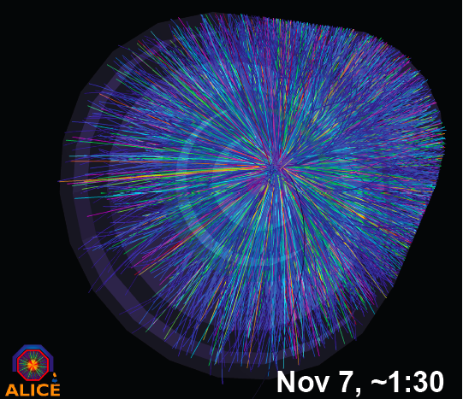
Differenze collisioni pp - PbPb
Tipologia delle particelle che collidono.
I nuclei di Pb sono formati da 208 nucleoni che per effetto della contrazione di Lorentz noi li vediamo come “dischi”.
Numero di particelle cariche prodotte → molteplicità
Il numero di particelle cariche prodotte in collisioni tra ioni Pb è molto maggiore rispetto a quello delle collisioni tra protoni.
dN_{ch}/dη (pp √s = 7 TeV ) ~ 6
dN_{ch}/dη (PbPb √s = 2.76 TeV/NN ) ~ 1600 → 1600/208 ~ 7.6
Padova, 09/11/09 Corso di dottorato XXIV ciclo Davide Caffarri
Padova, 02/02/11 ALICE entra nel paese delle meraviglie D. Caffarri 9

Slide 10
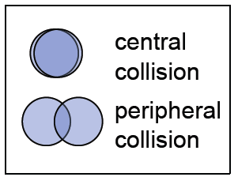
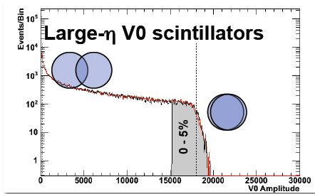
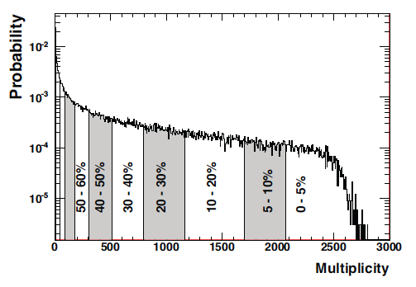
Centralità
In quanto oggetti estesi, le collisioni tra ioni possono avvenire con diverse percentuali di aree di sovrapposizione tra i due nuclei.
Studiare i prodotti delle collisioni al variare della centralità permette di indagare le diverse proprietà del mezzo che si viene a creare nelle collisioni tra ioni.
Padova, 09/11/09 Corso di dottorato XXIV ciclo Davide Caffarri
Padova, 02/02/11 ALICE entra nel paese delle meraviglie D. Caffarri 10

Slide 11
Dalle collisioni ad una misura…
COME SI PASSA DALLE PARTICELLE CHE ATTRAVERSANO IL RIVELATORE AD UNA MISURA DI FISICA?
Padova, 09/11/09 Corso di dottorato XXIV ciclo Davide Caffarri
Padova, 02/02/11 ALICE entra nel paese delle meraviglie D. Caffarri 11

Slide 12
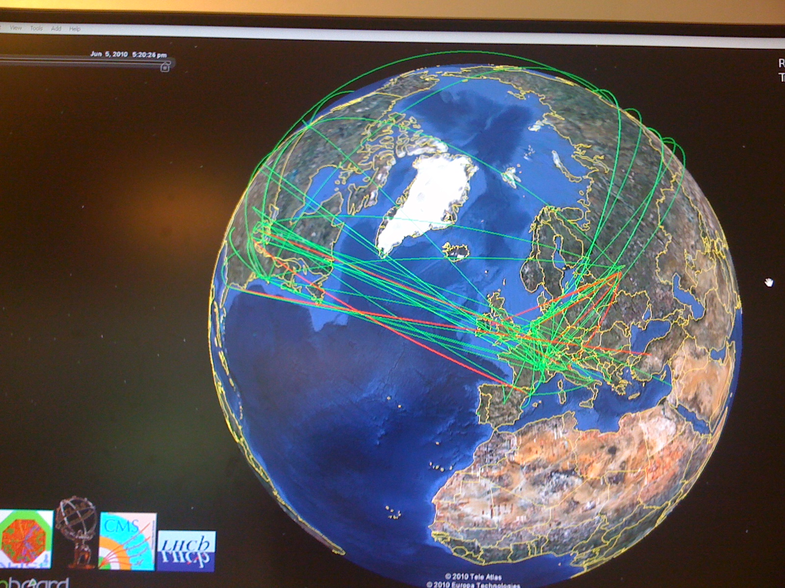
Dalla presa dati all’analisi…
PRESA DATI
RICOSTRUZIONE
degli eventi
ANALISI
Job di analisi e ricostruzione eseguiti tramite GRID
almeno 16h
DATI RAW
Event Summary Data
Dalla presa dati all’avere i dati nel formato Event Summary, non passa qualche minuto, ma anche 16-20 ore…
Heavy Ion First Physics task force guidata dal Dott. Antinori:
misure legate a quell’analisi,
misura della centralità,
identificazione eventi di background dell’acceleratore,
ricostruzione del vertice dell’interazione,
simulazioni,
controllo delle risposte dei rivelatori e molto altro…
Padova, 09/11/09 Corso di dottorato XXIV ciclo Davide Caffarri
Padova, 02/02/11 ALICE entra nel paese delle meraviglie D. Caffarri 12

Slide 13
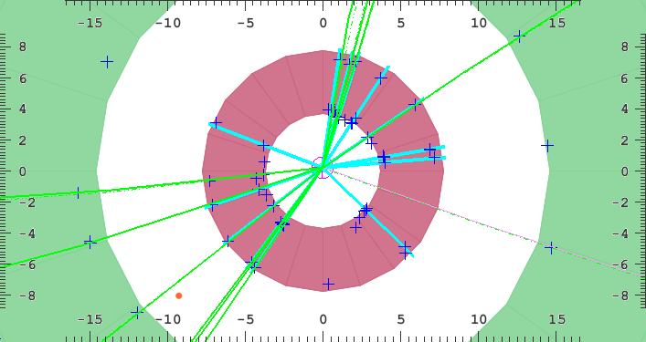
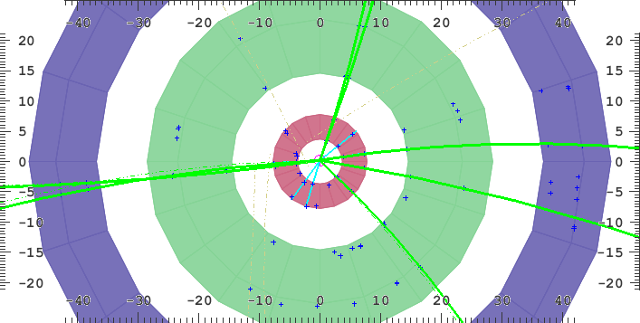
La ricostruzione del vertice dell’interazione
Il vertice primario è il punto da cui provengono tutte le particelle prodotte direttamente nell’interazione: le particelle primarie.
La precisione della posizione del punto d’interazione non è nota a livello infinitesimo, poiché i fasci non sono puntiformi.
In ALICE ci sono vari modi per ricostruire, in modo indipendente, il vertice dell’interazione, sfruttando diverse tipologie di segnale dei rivelatori: i TRACKLETS e le TRACCE
Padova, 09/11/09 Corso di dottorato XXIV ciclo Davide Caffarri
Padova, 02/02/11 ALICE entra nel paese delle meraviglie D. Caffarri 13

Slide 14
Misura della “regione” di interazione
- Associazione punti
ad uno stesso tracklets o ad una stessa traccia
Tramite algoritmo di minimizzazione si trova la posizione più probabile in cui è avvenuta l’interazione, per ciascuna collisione.
Analisi delle performance “offline”
Padova, 09/11/09 Corso di dottorato XXIV ciclo Davide Caffarri
Padova, 02/02/11 ALICE entra nel paese delle meraviglie D. Caffarri 14

Slide 15
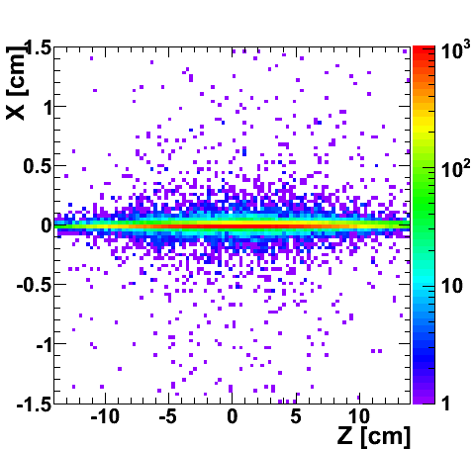
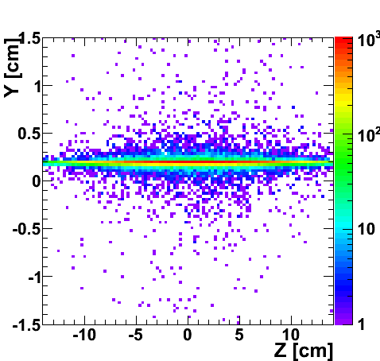
Regione di interazione.
Le dimensioni della regione d’interazione dipendono da:
parametri ottici dell’acceleratore,
dall’energia dei fasci.
Per collsioni tra ioni:
~ 50µm nel piano trasverso (x,y),
~ 6 cm nel piano longitudinale.
Padova, 09/11/09 Corso di dottorato XXIV ciclo Davide Caffarri
Padova, 02/02/11 ALICE entra nel paese delle meraviglie D. Caffarri 15

Slide 16
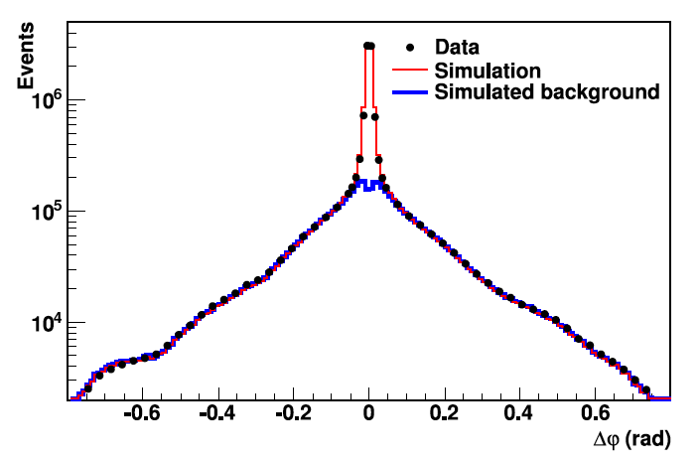
Quante particelle vengono prodotte nelle collisioni centrali?
Le particelle cariche prodotte nelle collisioni vengono “contate” tramite i tracklets.
Le particelle ricostruite sono solo una parte di quelle effettivamente prodotte.
Alcune particelle possono essere “perse” per questioni di efficienza di ricostruzione o di copertura spaziale del rivelatore.
Tramite una simulazione di eventi è possibile risalire al numero di particelle che effettivamente sono prodotte nelle collisioni e correggere la misura del conteggio sui dati.
Padova, 09/11/09 Corso di dottorato XXIV ciclo Davide Caffarri
Padova, 02/02/11 ALICE entra nel paese delle meraviglie D. Caffarri 16

Slide 17
Valutazione degli errori… e tempistica…
L’errore statistico associato alla misura si riduce all’aumentare del numero di collisioni analizzate.
L’errore sistematico viene studiato, facendo variazioni delle quantità in gioco:
tagli per definire i tracklets,
misura della centralità,
stima del background dell’acceleratore …
Prima collisioni PbPb 7 Novembre
Primi due articoli sottomessi all’archivio elettonico il 17 Novembre …
Tutto questo lavoro è stato fatto in 7/8 giorni ( e notti… ☺) + due giorni di approvazione da parte della collaborazione….
Due meeting al giorno (uno la mattina, uno il pomeriggio) per ottimizzare il riprocessamento notturno dei dati o delle simulazioni
Padova, 09/11/09 Corso di dottorato XXIV ciclo Davide Caffarri
Padova, 02/02/11 ALICE entra nel paese delle meraviglie D. Caffarri 17

Slide 18
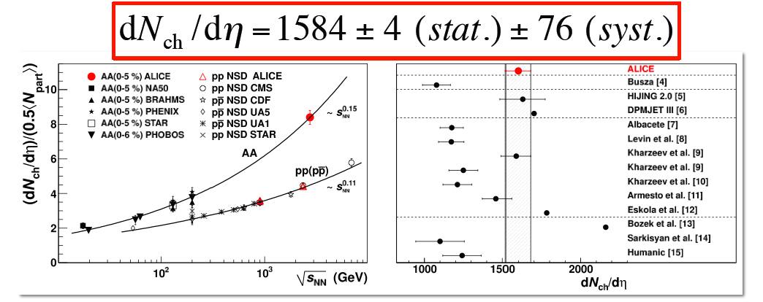
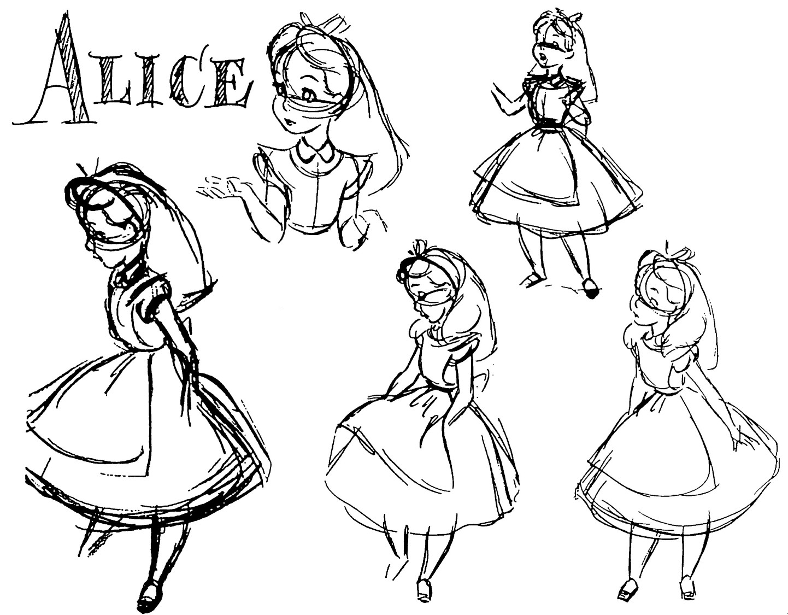
Con il primo run di PbPb nel 2010 si può veramente dire che
“ALICE è entrata nel paese delle meraviglie… e sta scoprendo velocemente quello che c’è dentro”
Padova, 09/11/09 Corso di dottorato XXIV ciclo Davide Caffarri
Padova, 02/02/11 ALICE entra nel paese delle meraviglie D. Caffarri 18

Slide 19
Back Up SLIDES
Padova, 09/11/09 Corso di dottorato XXIV ciclo Davide Caffarri
Padova, 02/02/11 ALICE entra nel paese delle meraviglie D. Caffarri 19

Slide 20
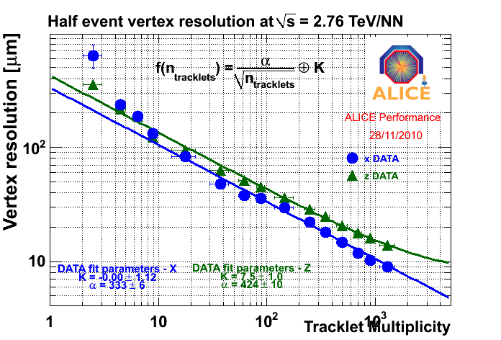
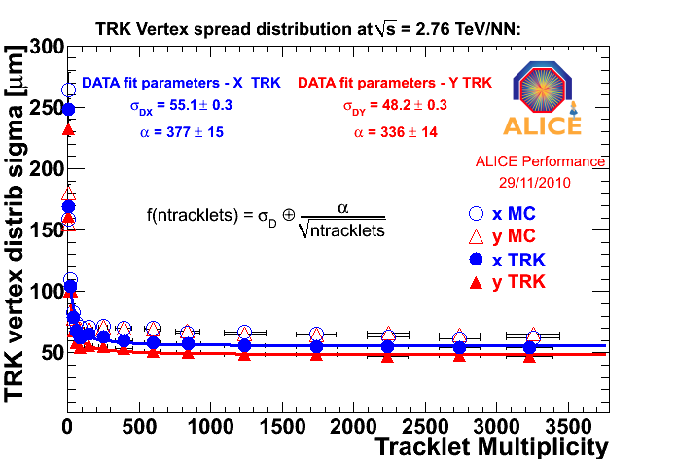
Vertex Performance: resolution
Padova, 09/11/09 Corso di dottorato XXIV ciclo Davide Caffarri
Padova, 02/02/11 ALICE entra nel paese delle meraviglie D. Caffarri 20

Slide 21
Vertex Performance: efficiencies
Vertice ricostruito con i primi due layer di pixels
Rosso dati
Blu simulazione
Vertice ricostruito con le tracce
Padova, 09/11/09 Corso di dottorato XXIV ciclo Davide Caffarri
Padova, 02/02/11 ALICE entra nel paese delle meraviglie D. Caffarri 21

Slide 22
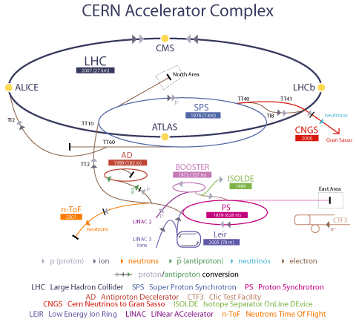
LHC… non UN solo acceleratore
Padova, 09/11/09 Corso di dottorato XXIV ciclo Davide Caffarri
Padova, 02/02/11 ALICE entra nel paese delle meraviglie D. Caffarri 22

Slide 23
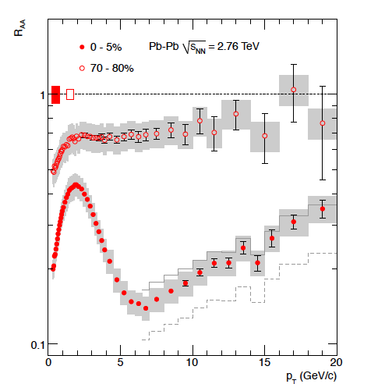
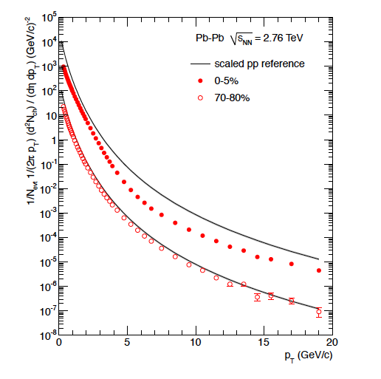
Soppressione di particelle cariche in collisioni centrali
Padova, 09/11/09 Corso di dottorato XXIV ciclo Davide Caffarri
Padova, 02/02/11 ALICE entra nel paese delle meraviglie D. Caffarri 23

